Slide 1
7.4 电磁感应现象的两类情况 1. 动生电动势 2.电磁感应现象中的感生电场

Slide 2
1. 动生电动势
已知：导线切割磁感线产生感应电动势
问题：非静电力的来源？大小？
当导体棒在磁场中运动时，棒内自由电荷要受到洛伦兹力作用，在洛仑兹力作用下电荷向M端运动，使M端和N端出现了等量异种电荷，产生电势差。
+ + + + + + +
+ + + + + + +
+ + + + + + +
+ + + + + + +
+ + + + + + +
M
++
+
- -
p
N
o
棒相当一个电源

Slide 3
结论：导线切割磁感线时，洛伦兹力提供非静电力，所产生的电动势称为动生电动势。
稳定时，洛伦兹力等于静电力
+ + + + + + +
+ + + + + + +
+ + + + + + +
+ + + + + + +
+ + + + + + +
M
++
+
- -
N

Slide 4
例题
1、如图所示，粗细均匀的金属环的电阻为R，可转动的金属杆OA，电阻为R/4，长l，A端与圆环相接触，一定值电阻R/2，分别与环O及环边连接，杆OA在垂直于环面向里，磁感应强度为B的匀强磁场中绕O点以角速度ω顺时针转动，求电路中总电流的变化范围。
+ + + + + +
+ + + + + +
+ + + + + +
+ + + + + +
解：OA做切割磁感线运动，电动势为
O
ω
R/2
A
D

Slide 5
电路的等效电路如图。其中，r=R/4。
当A转到最低端时，R₁和R₂有一个等于0，总电阻为
电流值最大
当A转到最高端时
E
电流取最小值
r
R/2
R₁
R₂
所以

Slide 6
2. 电磁感应现象中的感生电场
实验回顾：假设磁感强度变化（增强），环中产生感应电动势、感应电流
问题1：假设环是缺口的，有感应电流？有感应电动势？
问题2：感应电动势的非静电力是什么？什么力驱动电荷运动？（洛伦兹力、静电力、与磁场变化有关的其它力？）

Slide 7
感生电场假设（麦克斯韦）
磁场变化时会在空间激发一种电场，我们把它叫做感生电场，或涡旋电场。
+

Slide 8
感生电场假设（麦克斯韦）
闭合导体在感生电场中产生电动势，称为感生电动势。
非静电力是感生电场对电荷的作用力。
它的方向与感应电流方向相同。类似感应电流的判断方法（楞次定律）
感生电场是否存在只取决于有无磁场变化。与是否存在导体及是否存在闭合电路无关。

Slide 9
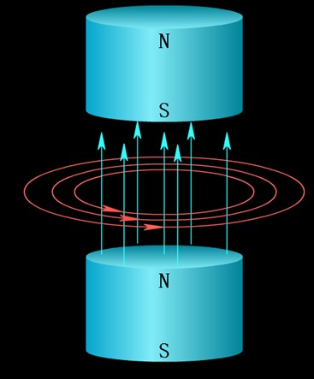
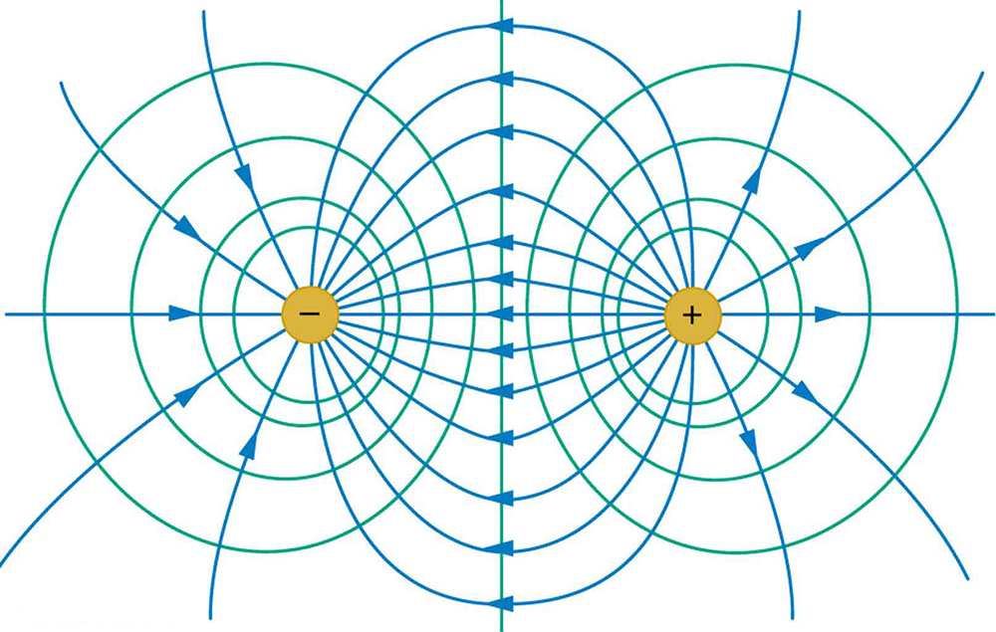
感生电场性质
感生电场不同于静电场，它不是由电荷产生的
电场线闭合、涡旋状
静电场
感生电场

Slide 10
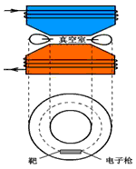
感生电场的应用实例

Slide 11
例题
2、如图所示，匀强磁场的磁感强度B随时间均匀增加，其变化率为k。一电量为+q的电荷在垂直于B的平面做半径为r圆周运动。试求电荷运动一周其动能的增量。
B
解：根据法拉第电磁感应定律，在电荷运动的圆周，电动势的大小为
+q
电荷动能增量等于感生电场对它所做的功

Slide 12
例题
3、如图（a）所示，在水平面上固定有长为L=2m、宽度为d=1 m的金属U形导轨，在U形导轨右侧l=0.5m范围内存在垂直纸面向里的匀强磁场，且磁感应强度随时间变化规律如图（b）所示，在t=0时刻，质量为m=O.1kg的导体棒以v₀=1m/s的初速度从导轨的左端开始向右运动，导体棒与导轨之间的动摩擦因数为μ=0.1，导轨与导体棒单位长度的电阻均为λ=0.1 Ω/ m ，不计导体棒与导轨之间的接触电阻及地球磁场的影响（取g=10 m/s²）。通过计算分析4s内导体棒的运动情况.
B/T
l
0.4
0.3
0.2
0.1
v₀
+ +
+ +
+ +
d
L
O 1 2 3 4 t/s
(a)
（b）

Slide 13
解：导体棒先在无磁场区域做匀减速运动，有
代人数据解得 t= 1 s，x=0.5m, 导体棒没有进入磁场区域。导体棒在 1 s末已经停止运动，以后一直保待静止，离左端位置仍为x=0.5 m。

Slide 14
小 结
电动势种类
动生电动势：
洛伦兹力提供非静电力
感生电动势：
感生电场提供非静电力

Slide 15
测 验
1、如图所示，是一个水平放置的玻璃圆环形小槽，槽内光滑，槽的宽度和深度处处相同。现将一直径略小于槽宽的带正电小球放在槽中，让它获得一初速度v₀，与此同时，有一变化的磁场垂直穿过玻璃圆环形小槽外径所对应的圆面积，磁感应强度的大小跟时间成正比例增大，方向竖直向下。设小球在运动过程中电荷量保将不变，则( )
A 小球的向心力大小不变
B 小球的向心力大小不断增大
C 磁场力对小球做了功
D 小球受到的磁场力大小与时间成正比
B
v₀

Slide 16
答案与解析
答案：B
解析：当磁感应强度随时间均匀增大时，将产生一恒定的感生电场，由楞次定律知，磁场方向和小球的初速度方向相同。小球带正电，静电力对小球做正功，小球的速度逐渐增大，向心力也随之增大，故选项A错误，选项B正确。洛伦兹力对带电球不做功，故选项C错误。带电小球所受的洛仑兹力F=qvB随着速度的增大而增大，同时B∝t，则F和t不成正比。故这项D错误。

Slide 17
本 讲 结 束

